Slide 1
Valodas komunikatīvās funkcijas izpausmes valodas lietojumā
Konference
Latviešu valoda Eiropas Savienībā – valodas saprotamība un pieejamība
13.11.2020.
Dite Liepa, Dr. philol.
LU Latviešu valodas institūta pētniece

Slide 2
VALODA – APZINĀTU VOKĀLU SIMBOLU SISTĒMA, KO LIETO CILVĒKU SAZIŅAI
“Ja mēs ceram izprast cilvēka valodu un tās psiholoģisko kapacitāti, mums vispirms jājautā, kas tā ir, nevis kādā veidā un kādam mērķim tā tiek lietota.” (N.Čomskis)
“Normāls bērns apgūst ne tikai to, kas ir gramatiski pareizs, bet kas ir piemērots. Viņš apgūst iemaņas, kad runāt un kad nerunāt, par ko runāt, ar ko, kad, kur un kādā veidā runāt.” (D.Haimzs)
“Lingvistiskā kompetence ir gramatisko zināšanu abstrakcija, savukārt komunikatīvā kompetence ir sociālās uzvedības abstrakcija.” (G.Vidovsons)
“Visi valodas aspekti jāskata caur tās sabiedrības prizmu, kur tās runātāji dzīvo.” (V.Labovs)

Slide 3
KOMUNIKĀCIJA
Komunikācija jeb saziņa – informācijas pārraide vai savstarpēja informācijas apmaiņa vienā vai vairākos komunikācijas kolektīvos.
Verbāla (tikai cilvēku sabiedrībai raksturīga) un neverbāla komunikācija, kas piemīt gan cilvēku sabiedrībai, gan citām dzīvnieku sugām un pat augiem un nedzīvās dabas objektiem.

Slide 4
Vai mainās cilvēku komunikācija?
Fakti, ierunātas puspatiesības vai mīti:
a) tehnoloģiju attīstības dēļ aizvien plašāk pieejams vizuāli uztverams netekstuāls materiāls jebkurā publiskas vai privātas informācijas transmisijas jomā,
b) globālajā sabiedrībā mazinās apjomīgu rakstītu (iespiestu) un audiālu tekstu uztvertspēja,
c) vizuāla informācija sāk aizstāt tekstus.
Kurš process primārs?

Slide 5
Verbālās saziņas iespējas
pārvarēt telpas un laika barjeru
pozicionēt izteikumus kā apgalvojumus, jautājumus, noliegumus
precizēt domu un jūtu nianses

Slide 6
Rakstveida saziņa
Runātās valodas vizuāli uztverams grafisks atspoguļojums
Iespēja idejām pārvarēt telpas un laika barjeru
Iespēja saglabāt tautas kultūras atmiņu ne tikai mutvārdu formā
Neatņemams etnosa identitātes elements

Slide 7
Fizioloģiskā un sociāli psiholoģiskā uztvere
Fizioloģiskā – par runu un rakstpratību atbildīgas atšķirīgas smadzeņu puslodes. Vizuālā forma nostabilizējas apziņā un sāk dominēt pār audiālo formu. Stereotipu laušana kaitina un apgrūtina teksta uztveri.
Sociāli psiholoģiskā – socializācija koncentrējas ap iespiesto vārdu. Tā pārmaiņas tiek uztvertas kā apdraudējums zināšanām un pieredzei, kultūras un lingvistiskajai identitātei.

Slide 8
VALODAS PAMATFUNKCIJAS
Komunikatīvā jeb saziņas funkcija
Kognitīvā jeb domāšanas funkcija
Ekspresīvā jeb pašizpausmes funkcija
Nominatīvā jeb nosaukšanas funkcija

Slide 9
Komunikatīvā jeb saziņas funkcija
Nosaka cilvēku sabiedrības pastāvēšanu un attīstību
Apliecina valodas rašanās nepieciešamību, spilgti raksturo valodas sabiedrisko aspektu
Galvenais valodas uzdevums, kam pakārtotas pārējās funkcijas
Noteiktās sakarībās un attieksmēs saistīta ar neverbālo funkciju

Slide 10
Citas funkcijas
Informatīvā funkcija (deklaratīvi teikumi).
Interrogatīvā funkcija (lai iegūtu informāciju).
Interpersonālā funkcija:
a) performatīvā (rituāli)
b) direktīvā (pavēles)
c) emotīvā (joki, propaganda)
d) ekspresīvā (izsaucieni)
e) fātiskā funkcija (sociālais kontakts, sveicieni)
Rekreacionālā funkcija (prieks, dzeja)
Metalingvālā funkcija (runāt par valodu)

Slide 11
VALODAS METAFUNKCIJAS (pēc Maikla Halideja)
Idejiskā funkcija: konstruē loģiskas attiecības
Interpersonālā funkcija veicina sociālos kontaktus: (modalitāte)
Kontekstuālā funkcija: rada saistību ar vidi un apstākļiem

Slide 12
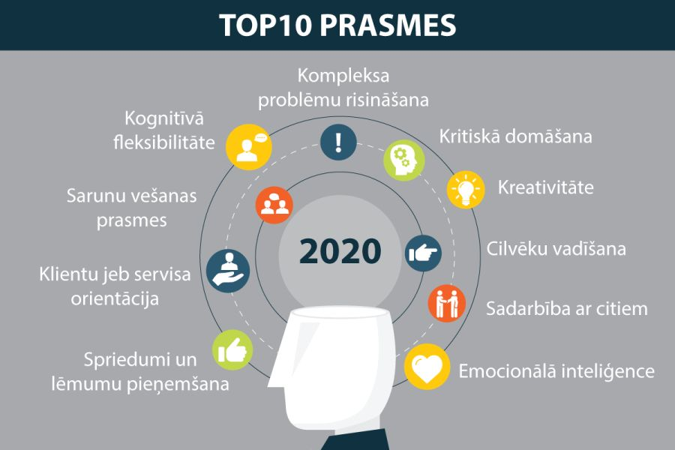
Kāpēc verbālā valoda ir svarīga?
Augsta līmeņa valodas prasme – sociāla un profesionāla nepieciešamība.
Jauni jēdzieni tiek apgūti uz dzimtās valodas pamata.
Pētījumi psiholingvistikā un kognitīvajā zinātnē pamato dzimtās valodas lomu kritiskajā domāšanā.

Slide 13
Valodas pragmatiskā funkcija
Uzmanības lokā – atklātie un apslēptie izteikuma mērķi, runas taktika un stratēģija, sarunu veidošanas tradīcijas, noteikumi un principi.
Valodas vienību funkcionēšana runā, proti, realizēšanās konkrētā runas aktā.
Valodas konkrētais izmantojums, ko nosaka runātāja vai rakstītāja mērķi vai nolūki, noskaņojums, nepieciešamība iejusties kādā lomā, vēlēšanās kaut ko panākt, izteikt savu attieksmi vai ietekmēt citus.
Konkrēts cilvēks situācijā, kura valodas lietojumu nosaka vieta, laiks un personas, ar ko mēs sazināmies.

Slide 14
Komunikatīvā kompetence
Runātājs, izvēloties noteiktas leksēmas un prosodiskos elementus, vai nu pielāgojas sabiedrības kopīgajiem komunikatīvās stratēģijas pamatlikumiem, vai arī tos tīši vai netīši pārkāpj.
Klausītāji spēj atšifrēt sociālo nozīmi, ko ietver alternatīvais komunikācijas veids.

Slide 15
Starpkultūru komunikācijas pamatu izpratne
Tradīciju un vērtību (kultūras) apmaiņa
Kultūru atšķirību identificēšana
Jaunas informācijas un prasmju ieguve
Kultūratšķirību izpratne
Spēja darboties dažādās kultūrvidēs

Slide 16
Veiksmīga komunikācija
(pēc Dž. Serla runas aktu teorijas)
Ja klausītājs saprot runātāja teikto slēpto jēgu (ilokutīvo nozīmi)
Ja komunikatīvais akts izraisa vēlamo klausītāja reakciju

Slide 17
Runas akta veiksmīguma/neveiksmīguma faktori
(J.N. Vējš par T.A. van Deiku)
Izvērsta diskursa nogabala gramatiskās struktūras īpašības – darbības vārda izteiksme (īstenības, vēlējuma, pavēles), lietvārdu locījumi u.tml.
Nevalodiskie izteiksmes līdzekļi – temps, uzsvari, intonācija, žesti, mīmika, ķermeņa kustības.
Vērojumi par saziņas situāciju.
Līdzšinējās zināšanas un viedoklis par runātāju, saziņas situāciju, runātāja mērķiem.
Kognitīvās situācijas izvērtējums, kas iegūts no līdzšinējiem mikro- un makrodiskursiem – zināšanas, pārliecība, uzskati, pasaules uzskats.
Nozīmīguma piešķiršana kādam no faktoriem.

Slide 18
Lingvistiskā un paralingvistiskā kompetence
Verbālie elementi (teikumi, izteikumi)
Neverbālie elementi (poza, žesti, mīmika, distance)
Diskursa elementi un to organizācija
Variantu ranžējums
Variantu nozīme atšķirīgās situācijās

Slide 19
Neverbālā komunikācija
Daudzos gadījumos neverbālā komunikācija efektīvāka par verbālo, piemēram, norādot virzienu, attēlojot formu.
Neverbālā komunikācija ir ietekmīga, tā norāda uz cilvēka iekšējām sajūtām.
Neverbālā komunikācija ir ticama, jo tā ir grūtāk kontrolējama.
Ar neverbālās komunikācijas palīdzību daudz tiešāk varam paust savu viedokli.
Neverbālā komunikācija papildina un pastiprina vārdisko informāciju.

Slide 20
Komunikācijas neverbālie komponenti
Prosodika – smiekli, runas skaļums, intonācija, temps, klusums
Kinētika – žesti, ķermeņa kustības, sejas izteiksme
Okulēzika – acu kontakts
Gastika – ēšanas un dzeršanas paradumi kā komunikācijas forma
Olfaktika – komunikācija ar ožu, smaržu nozīme komunikācijā
Proksēmika – telpiskā uztvere
Haptika – komunikācija ar pieskārieniem
Hronēmika – laika uztvere

Slide 21
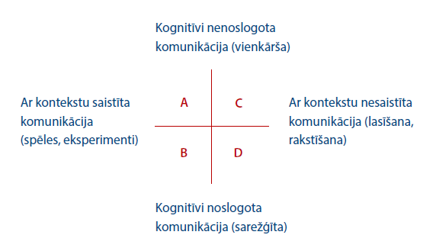
SAZIŅAI DAŽĀDĀS SITUĀCIJĀS – ATŠĶIRĪGAS VALODAS PRASMES PRASĪBAS

Slide 22
Skaidra valoda
Šis termins (skaidri saprotama vai vienkārša valoda) attiecas uz pašu valodu (vai tās stilu) un paredz specifiskas valodas lietojumu noteiktā tekstā; mēs turpretī dodam priekšroku terminam “skaidri saprotama valoda”, kas rakstītajam sniedz kontekstu un norāda, vai izvēlētā mērķauditorija saprot attiecīgo tekstu. Skaidri saprotamai valodai ir vairākas lokāla, reģionāla, kā arī starptautiska mēroga definīcijas. Starptautiskā skaidri saprotamas valodas federācija (International Plain Language Federation) savā tīmekļa vietnē ir ievietojusi šādu definīciju (2015): “Komunikācija ir skaidri saprotamā valodā, ja izmantotie formulējumi, uzbūve un dizains ir tik skaidri saprotams, ka izvēlētā mērķauditorija var viegli atrast nepieciešamo informāciju, saprast atrasto un to lietot.” (www.iplfederation.org)

Slide 23
Eiropas Nacionālo valodas institūciju federācijas (EFNIL) projekts
«Eiropas valodas un to saprotamība publiskajā telpā» vērtē
(European Languages and their Intelligibility in the Public Space)
kā publiskas institūcijas un administrācija lieto vienkāršu, uz lasītāju vērstu un saprotamu valodu;
labas (multilingvālas) likumdošanai un publiskajai telpai paredzētas terminoloģijas pieņemšanu, lietojumu, aprakstu, pieejamību;
citus ar valodu saistītus pasākumus publiskajā telpā, piemēram, dzimumneitrālas un/vai daudzveidīgas komunikācijas un valodas lietojumu, kas atspoguļo faktisko sabiedrības sastāvu atbilstīgi tās slāņiem, profesijām, dzimumiem, kultūrām utt.

Slide 24
EFNIL: skaidra valoda
Jebkāda komunikācija, kurā formulējumi, valoda, gramatiskā uzbūve un informatīvais dizains izmantots, lai pēc iespējas skaidrāk un līdz ar to arī efektīvāk atklātu paustās informācijas jēgu, lai mērķauditorijai nodrošinātu izdevību pēc iespējas labāk
(a) to nekavējoties saprast,
(b) viegli tajā sameklēt nepieciešamo vai gaidīto,
(c) lietot sniegto informāciju un/vai
(d) veikt nepieciešamās darbības.
Ir skaidrs, ka skaidra valoda nenozīmē vienkāršotu vai bērniem domātu valodu. http://efnil.org/projects/elips

Slide 25
Skaidras valodas pamatprincipi – personības pašizpausmei un komunikācijas atvieglošanai
1. Raksti lasītājam, ne sev.
2. Lieto auditorijai piemērotas uzrunas un personas vietniekvārdus!
3. Formulē lietas būtību pirms detaļu iztirzāšanas!
4. Nenovirzies no temata!
5. Jaunai domai velti jaunu rindkopu!
6. Izvairies no ciešamās kārtas lietošanas!
7. Izvairies no pārāk gariem teikumiem un palīgteikumu kaskādēm!
8. Lieto zināmus vārdus! Specifiskiem terminiem vispirms jādod skaidrojums!
9. Rediģē – izsvītro liekos, pārprotamos un nevajadzīgos vārdus!
10. Izmanto dalījumu rindkopās, veido zīmīgus virsrakstus, veido tabulas!
11. Pārlasi tekstu un uzticies redaktoram!

Slide 26
Sociolingvistiska aksioma
Nav tādu valodas vienību, kas pilnībā būtu pasludināmas ārpus likuma,
bet
stingri jāšķir, kur un kā tās lietojamas!

